Slide 1
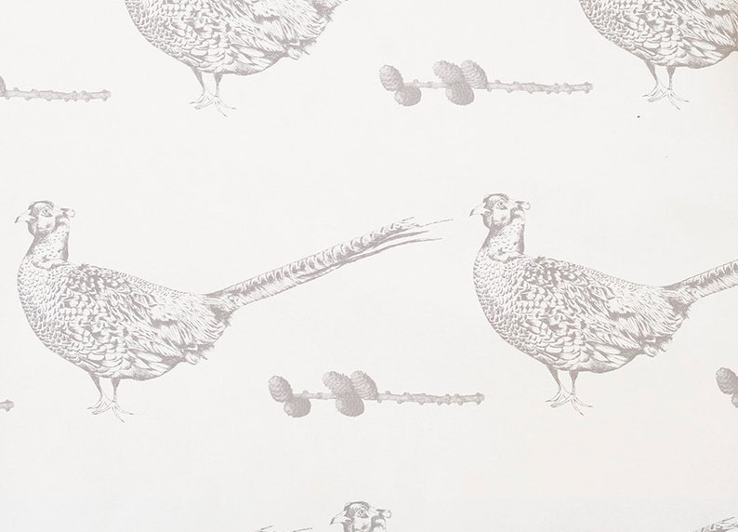

Tragopanen
FOCUSGROEP
STATUS December 2025
Jaarverslag focusgroepTragopanen 2025

Slide 2
DOELSTELLINGEN
Opbouwen en beheren van een soortzuivere populatie tragopanen
Stamboek opmaken en beheren
Project TR-ring
Liefhebbers ondersteunen met aankoop en verkoop van soort zuivere tragopanen en het samenstellen van fokparen
1 vergadering
DNA onderzoek
Jaarverslag Tragopanenfocusgroep 2025

Slide 3
WERKJAAR 2025
      DNA onderzoek
        Ronde 21 is opgestart
      Nieuw onderzoeksteam voor DNA-onderzoek gevonden
        Alle data- en onderzoekgegevens zijn overgenomen door nieuw onderzoeksteam van BopCo
        BopCo is een dienst van het KBIN (Koninklijk Belgische Instituut voor Natuurwetenschappen
        Verkoop TR-ringen in 2024: satyr 316 st, temminck 159 st, cabot 135 st
      Er heeft geen overlegvergadering plaats gehad
      een extra tragopanen in broedleen gegeven.
      Overleg met stamboekbeheerders van EAZA
      Aantal deelnemers : Satyr 227 , Temminck 294 , Cabot 118
Jaarverslag Tragopanenfocusgroep 2025

Slide 4
PlANNING voor 2026
1 overlegvergadering
Verkoop TR-ringen
Promoten gebruik TR-ringen en terugsturen gegevens
DNA-onderzoek
Ondersteuning bij samenstellen van kweekparen
Jaarverslag Tragopanenfocusgroep 2025

Slide 5
BESTAND OVER DE JAREN HEEN
Jaarverslag Tragopanenfocusgroep 2025

Slide 6
BESTAND OVER DE JAREN HEEN
Jaarverslag Tragopanenfocusgroep 2025

Slide 7
BESTAND OVER DE JAREN HEEN ringverdeling
 | cabot 14/13 |  | satyr 14 |  | temminck 14/13 | temminck 14/13
 | aanvraag | in databank | aanvraag | in databank | aanvraag | aanvraag | in databank | in databank
2013 | 21 | 2 | 65 | 37 | 80 | 80 | 37 | 37
2014 | 15 | 1 | 81 | 19 | 79 | 79 | 41 | 41
2015 | 14 | 6 | 76 | 53 | 91 | 91 | 51 | 51
2016 | 67 | 39 | 96 | 62 | 132 | 132 | 57 | 57
2017 | 44 | 14 | 169 | 105 | 111 | 111 | 57 | 57
2018 | 104 | 24 | 160 | 70 | 222 | 222 | 137 | 137
2019 | 113 | 33 | 243 | 108 | 296 | 296 | 131 | 131
2020 | 87 | 43 | 279 | 127 | 240 | 240 | 69 | 69
2021 | 189 | 36 | 257 | 74 | 406 | 406 | 120 | 120
2022 | 60 | 12 | 248 | 86 | 262 | 262 | 106 | 106
2023 | 110 | 25 | 211 | 51 | 205 | 205 | 50 | 50
2024 | 96 | 15 | 215 | 40 | 248 | 248 | 52 | 52
2025 | 135 | 4 | 316 | 7 | 159 | 159 | 6 | 6
 | 1055 | 254 | 2416 | 839 | 2531 | 2531 | 914 | 914
 |  | 24% |  | 35% |  |  | 36% | 36%
 |  |  |  | totaal ringen |  |  | 6002 | 6002
 |  |  |  | gegevens terug |  |  | 2007 | 2007
 |  |  |  |  |  |  | 33% | 33%
Jaarverslag Tragopanenfocusgroep 2025

Slide 8
BESTAND OVER DE JAREN HEEN ringverdeling
 | cabot 14/13 |  | satyr 14 |  | temminck 14/13
 | aanvraag | in databank | aanvraag | in databank | aanvraag | in databank
2013 | 21 | 2 | 65 | 37 | 80 | 37
2014 | 15 | 1 | 81 | 19 | 79 | 41
2015 | 14 | 6 | 76 | 53 | 91 | 51
2016 | 67 | 39 | 96 | 62 | 132 | 57
2017 | 44 | 14 | 169 | 105 | 111 | 57
2018 | 104 | 24 | 160 | 70 | 222 | 137
2019 | 113 | 33 | 243 | 108 | 296 | 131
2020 | 87 | 43 | 279 | 127 | 240 | 69
2021 | 189 | 36 | 257 | 74 | 406 | 120
2022 | 60 | 12 | 248 | 86 | 262 | 106
2023 | 110 | 25 | 211 | 51 | 205 | 50
2024 | 96 | 15 | 215 | 40 | 248 | 52
2025 | 135 | 4 | 316 | 7 | 159 | 6
 | 1055 | 254 | 2416 | 839 | 2531 | 914
 |  | 24% |  | 35% |  | 36%
 |  |  |  | totaal ringen |  | 6002
 |  |  |  | gegevens terug |  | 2007
 |  |  |  |  |  | 33%
Jaarverslag Tragopanenfocusgroep 2025

Slide 9
BESTAND OVER DE JAREN HEEN medewerkers
aantal medewerkers die ringen aanvragen
 | cabot 14/13 |  | satyr 14 |  | temminck 14/13
 | aanvraag | in databank | aanvraag | in databank | aanvraag | in databank
2013 | 4 | 1 | 9 | 7 | 7 | 7
2014 | 3 | 2 | 12 | 8 | 2 | 1
2015 | 2 | 1 | 8 | 5 | 2 | 2
2016 | 7 | 6 | 15 | 12 | 13 | 10
2017 | 9 | 7 | 22 | 17 | 10 | 7
2018 | 8 | 4 | 24 | 17 | 22 | 18
2019 | 13 | 9 | 32 | 19 | 27 | 18
2020 | 10 | 9 | 28 | 16 | 30 | 20
2021 | 14 | 8 | 23 | 13 | 37 | 20
2022 | 7 | 3 | 30 | 17 | 33 | 22
2023 | 12 | 6 | 26 | 15 | 26 | 14
2024 | 9 | 4 | 29 | 16 | 26 | 12
2025 | 11 | 2 | 34 | 5 | 22 | 5
 | 109 | 62 | 292 | 167 | 257 | 156
 |  | 57% |  | 57% |  | 61%
 |  |  |  | totaal ringen |  | 658
 |  |  |  | gegevens terug |  | 385
 |  |  |  |  |  | 59%
Jaarverslag Tragopanenfocusgroep 2025

Slide 10
OPMERKINGEN T.A.V. BESTANDSOPBOUW
Beperkt aantal deelnemers vragen ringen voor hun tragopanen
Een beperkt aantal van de nafok wordt maar geringd met TR-ring
Ze ringen hun jongen met een TR-ring maar het terug sturen van het stamboombriefje is een probleem voor een groot aantal liefhebbers
Mogelijkheid om deze ook via website focusgroep Tragopanen “MEMBERS ONLY” door te sturen
Vraag naar stamboomdieren is gedaald vooral satyr en temminck
. POLYPLECTRON
Jaarverslag Tragopanenfocusgroep 2025

